Slide 1
전기차 보급 목표에 따라
구역별 충전소 설치
1회 이하 사용
정상가동
완전 미사용
수요가 몰리는 거점
중심의 설치
친환경 자동차 충전소의 이용률 극대화를 위해 다양한 영향 요인을 효과적으로 반영해야함

Slide 2
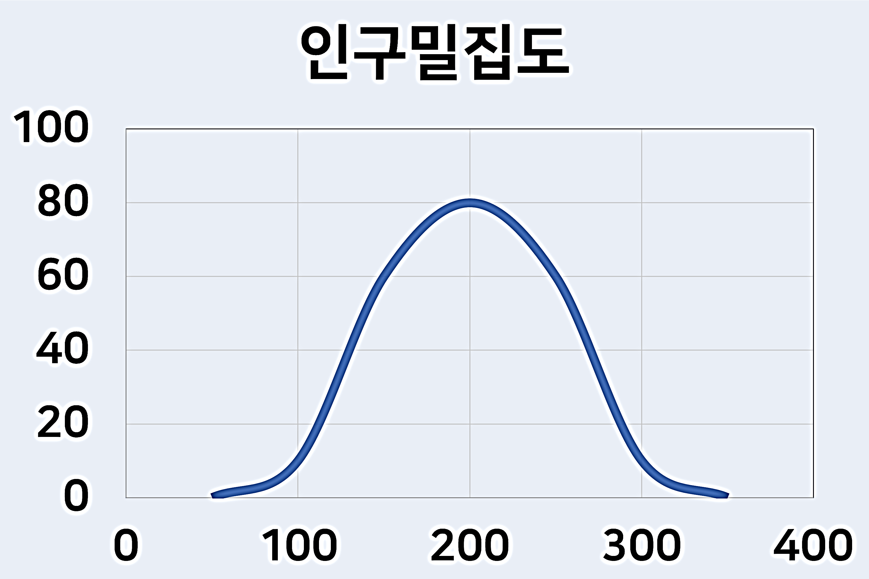
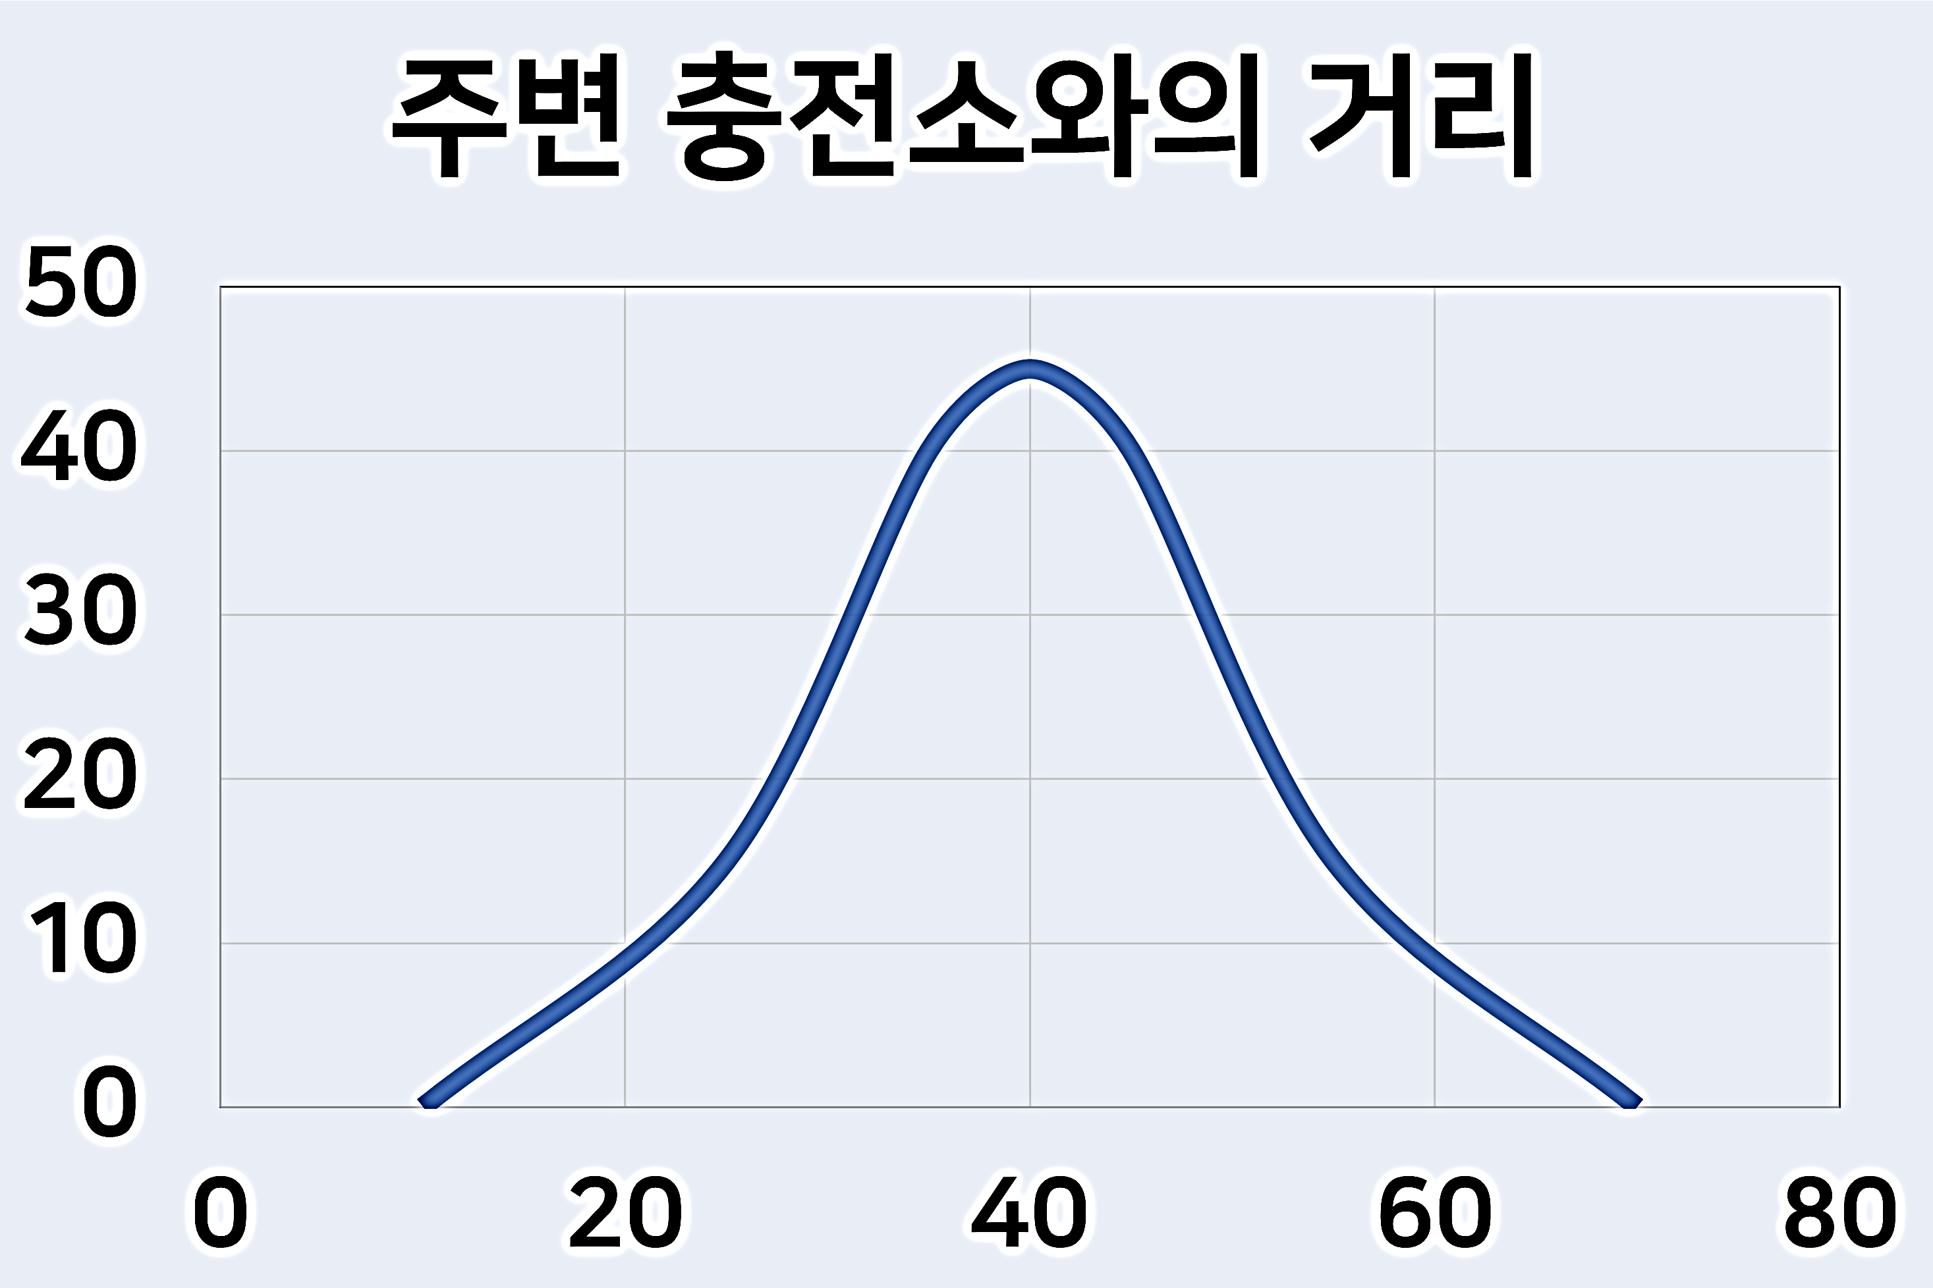
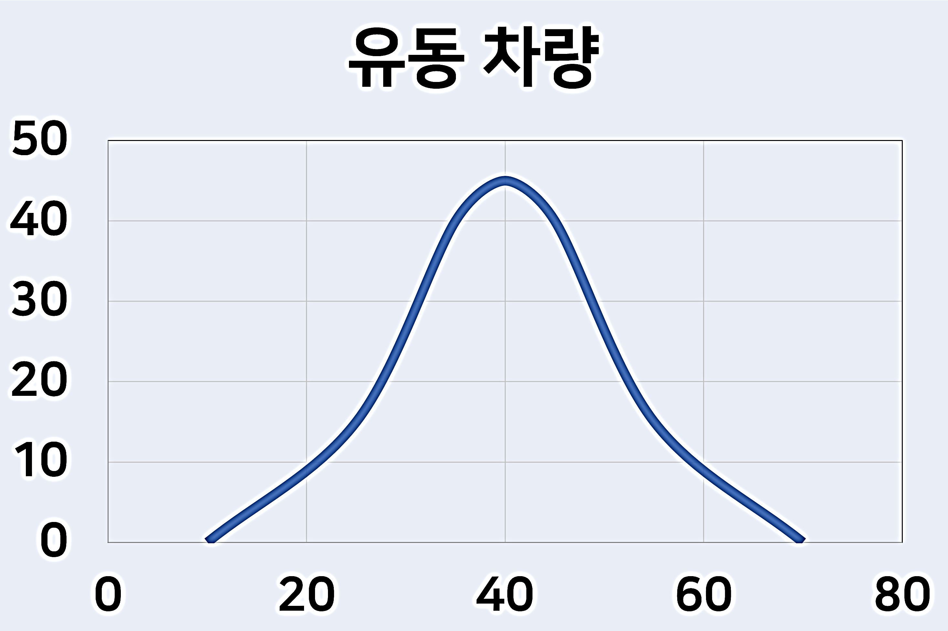
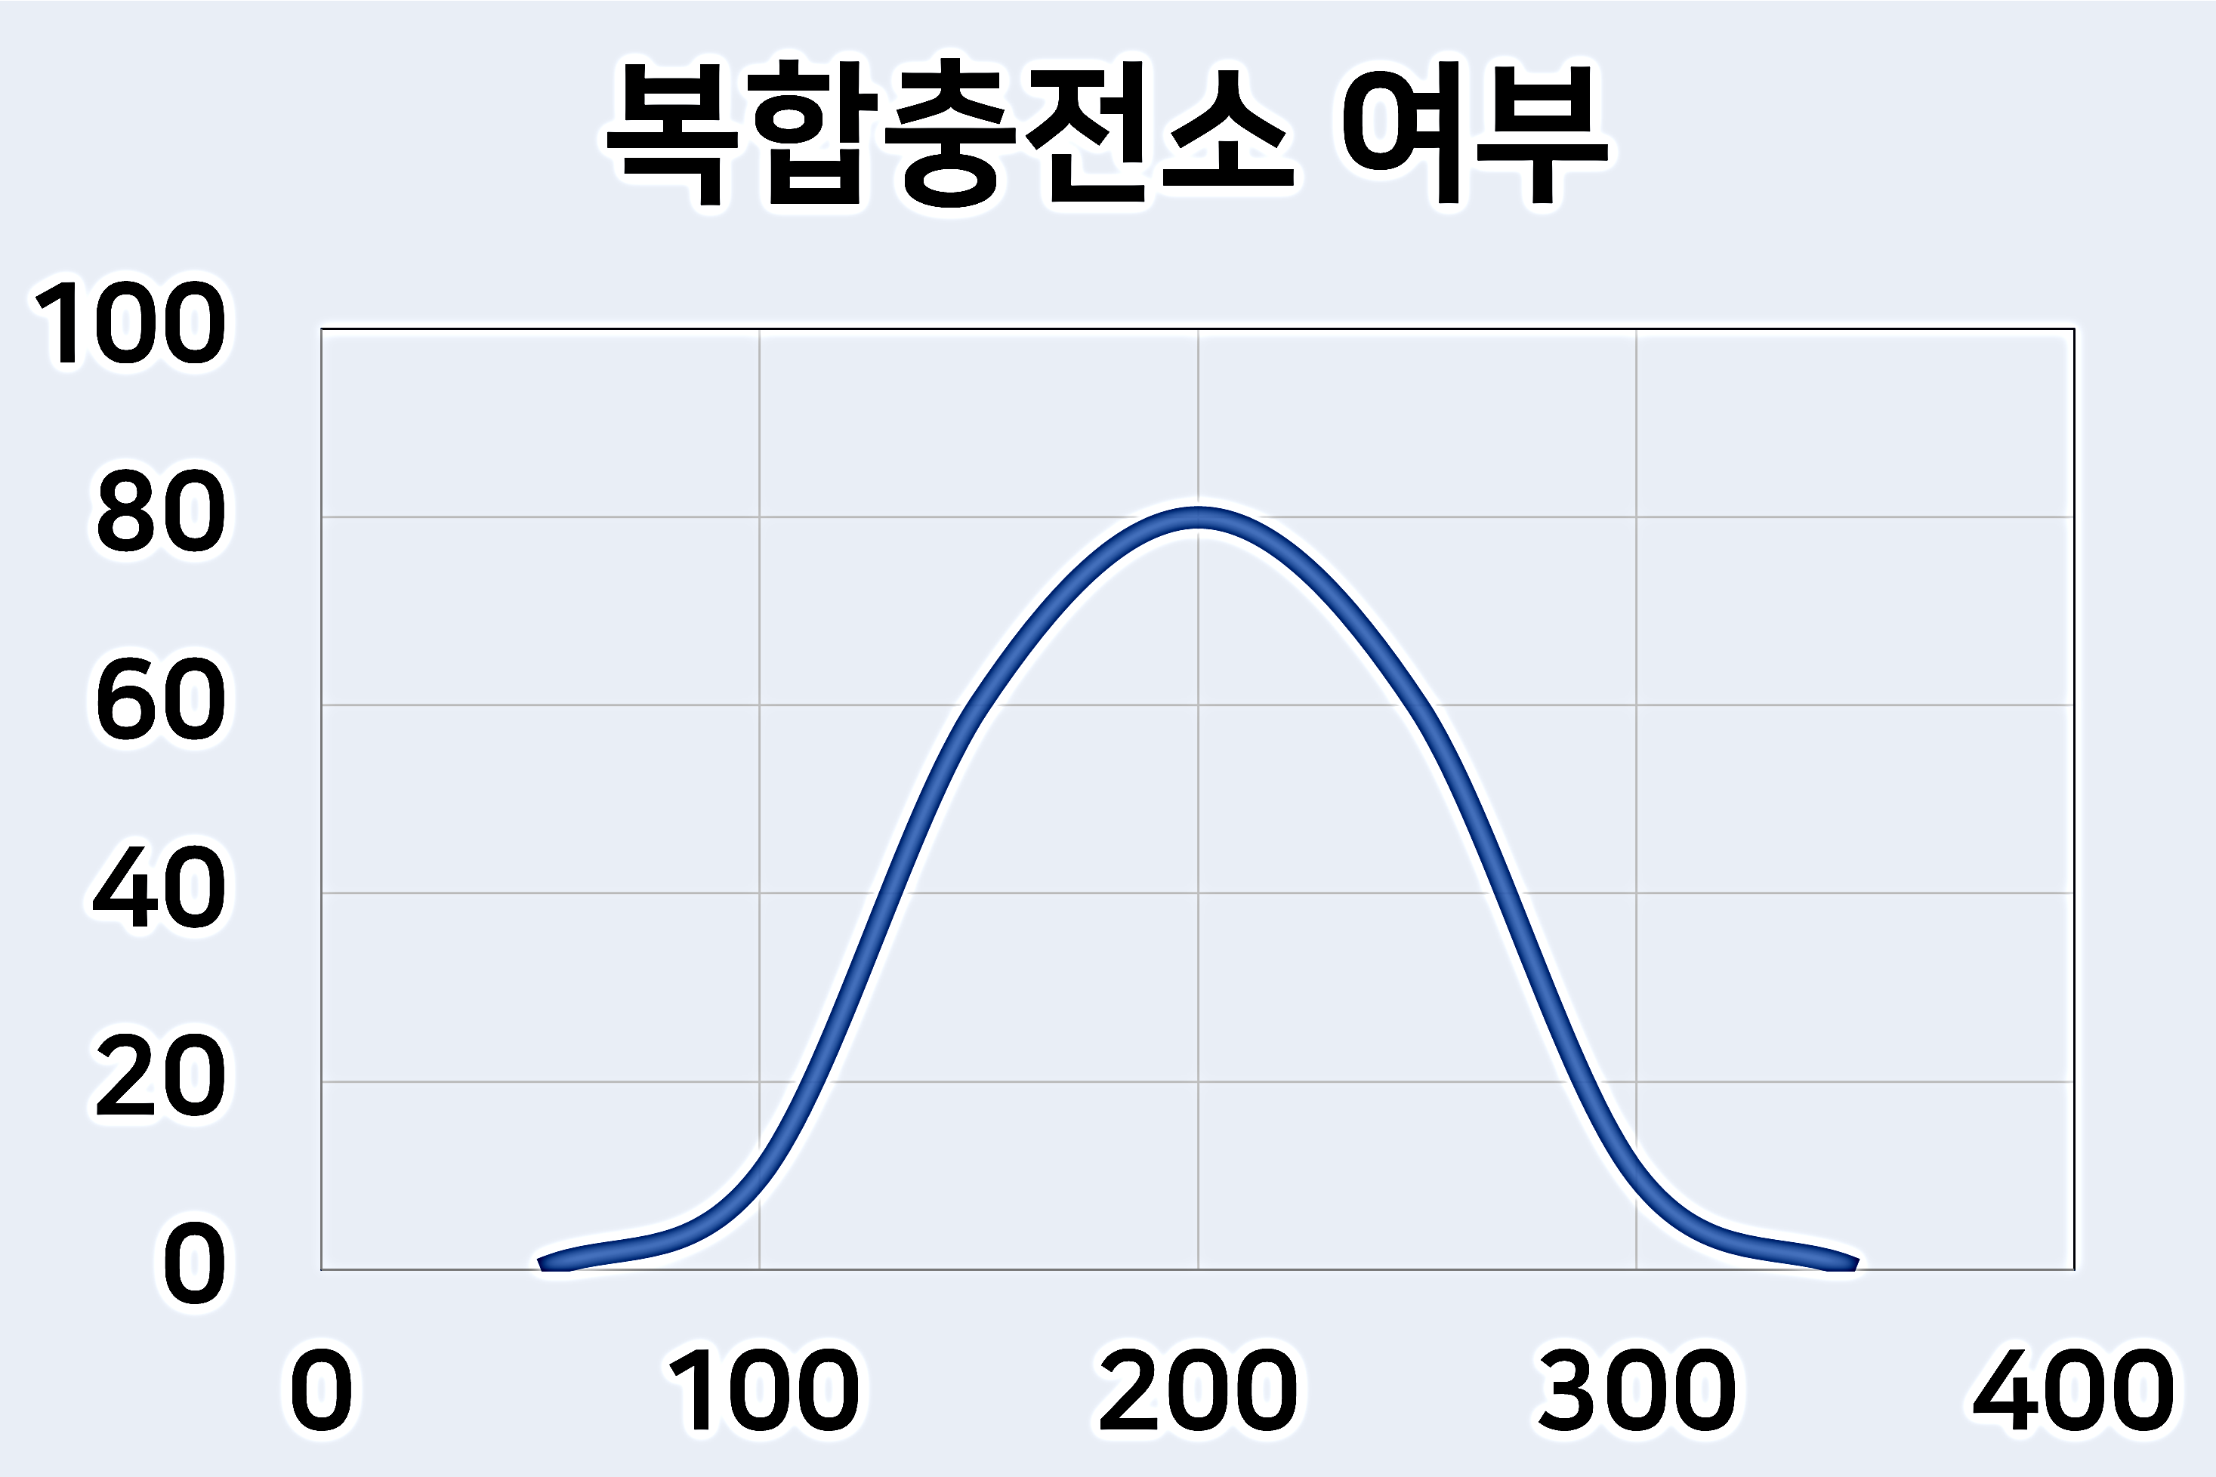
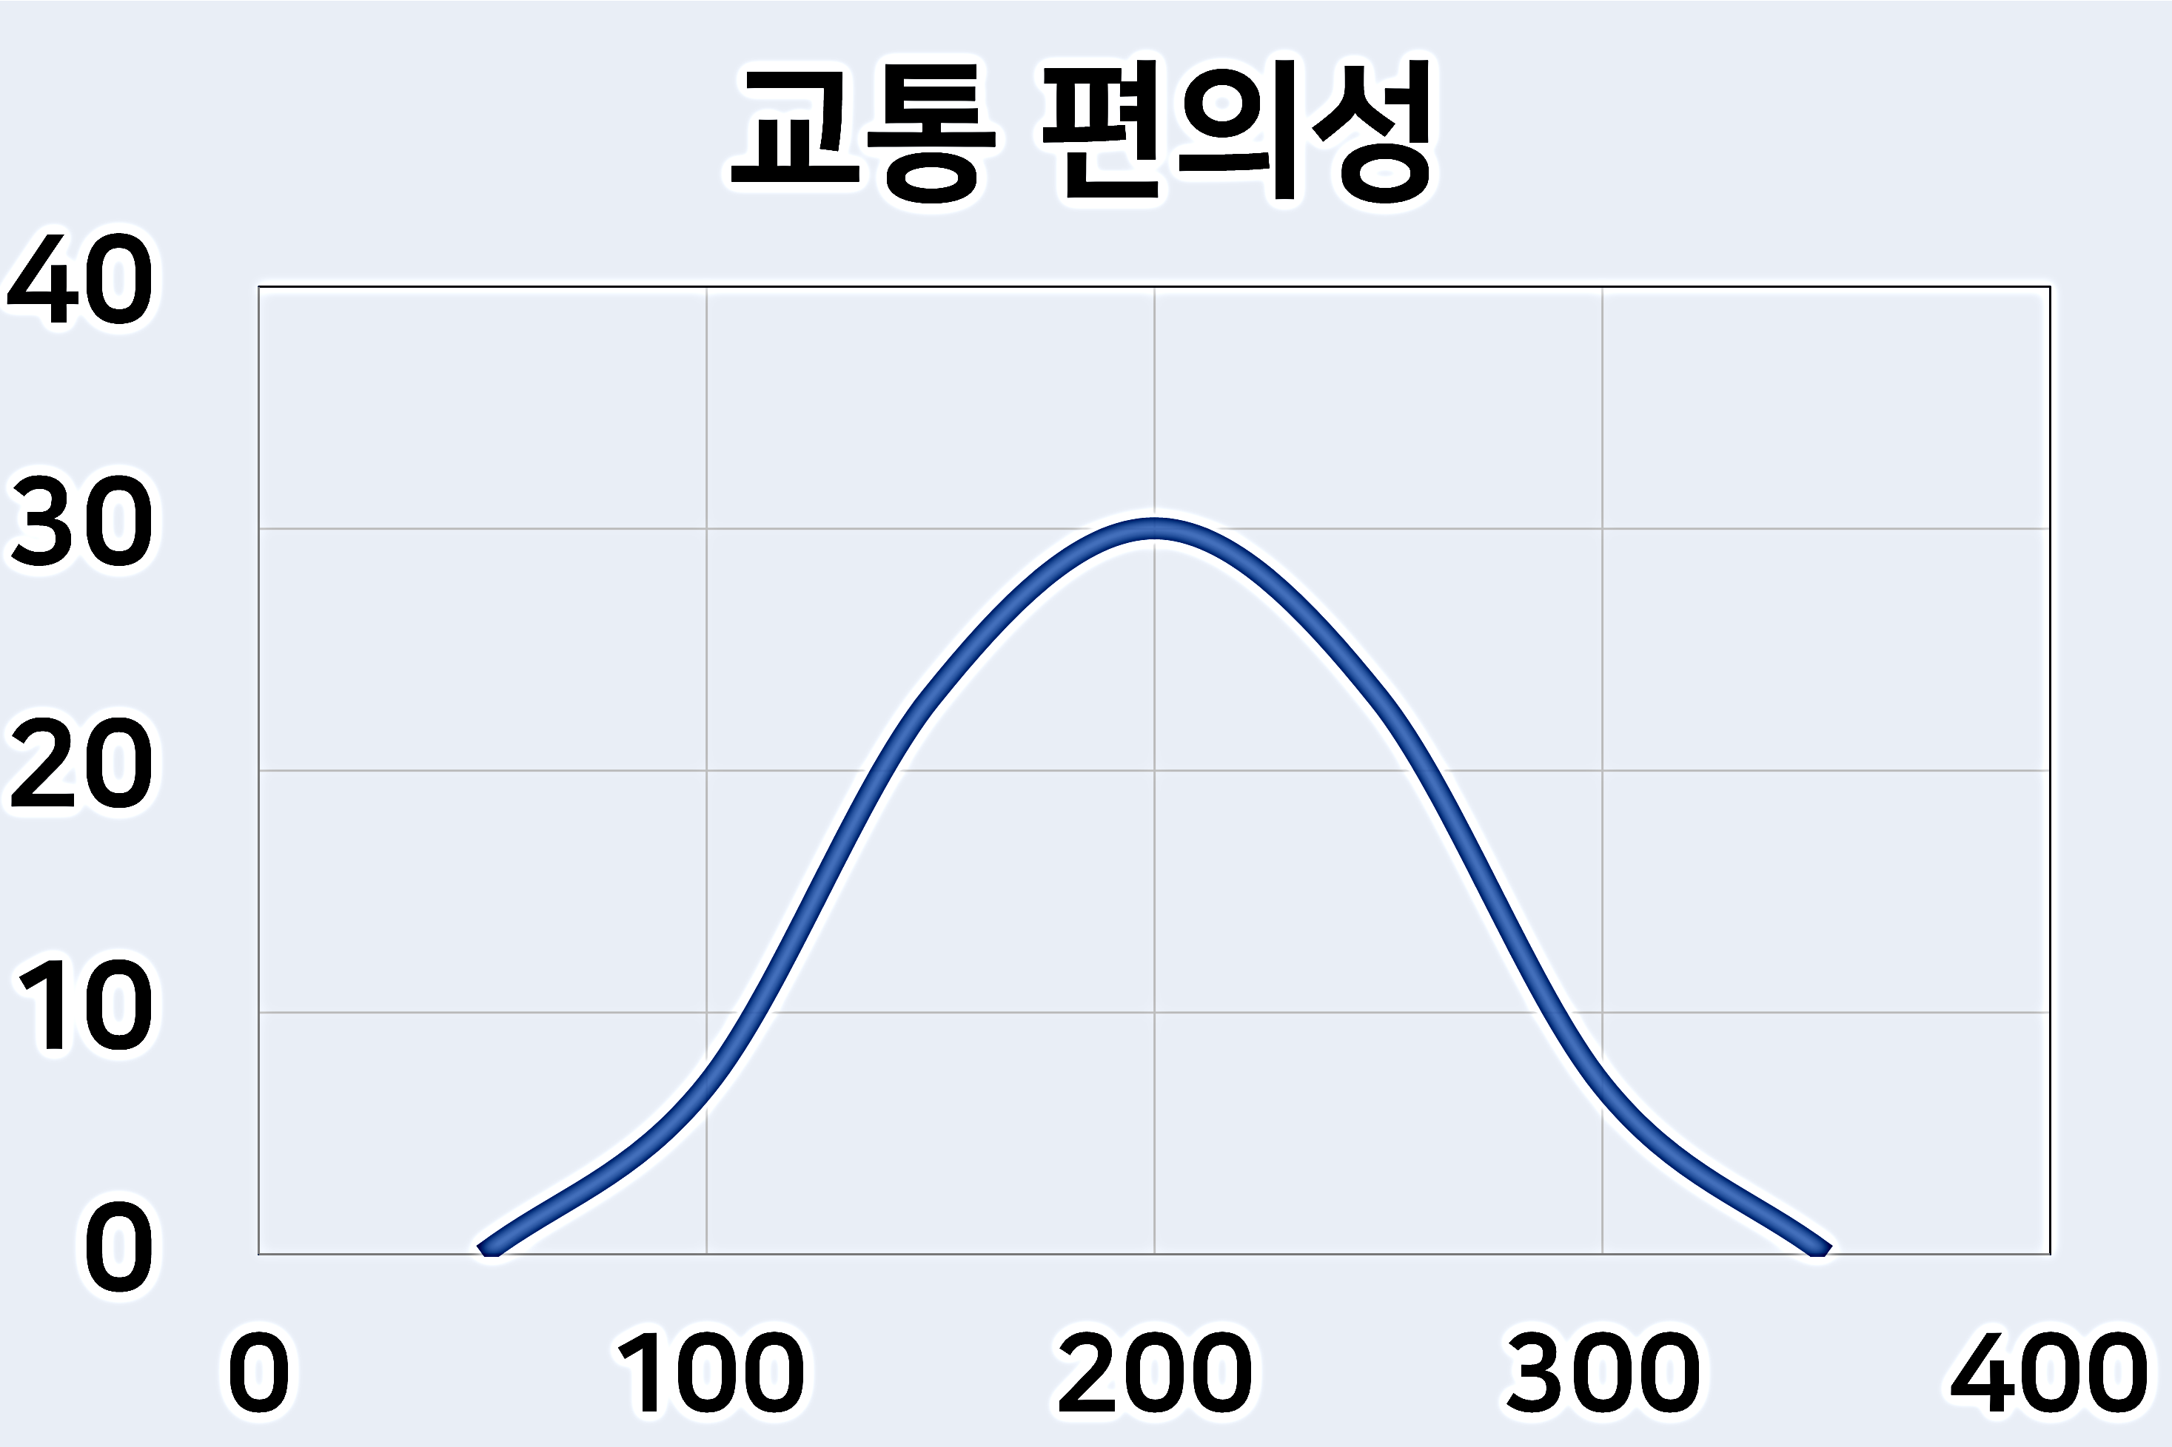
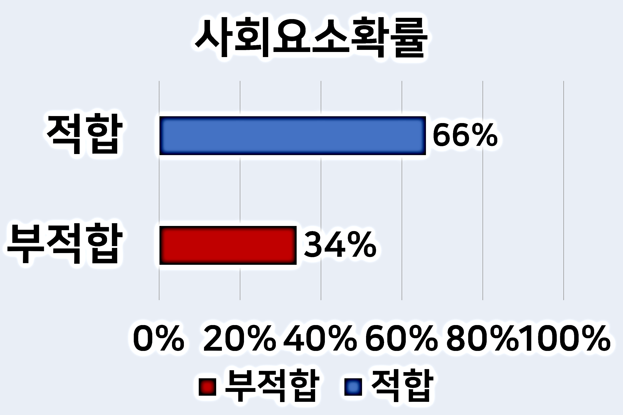
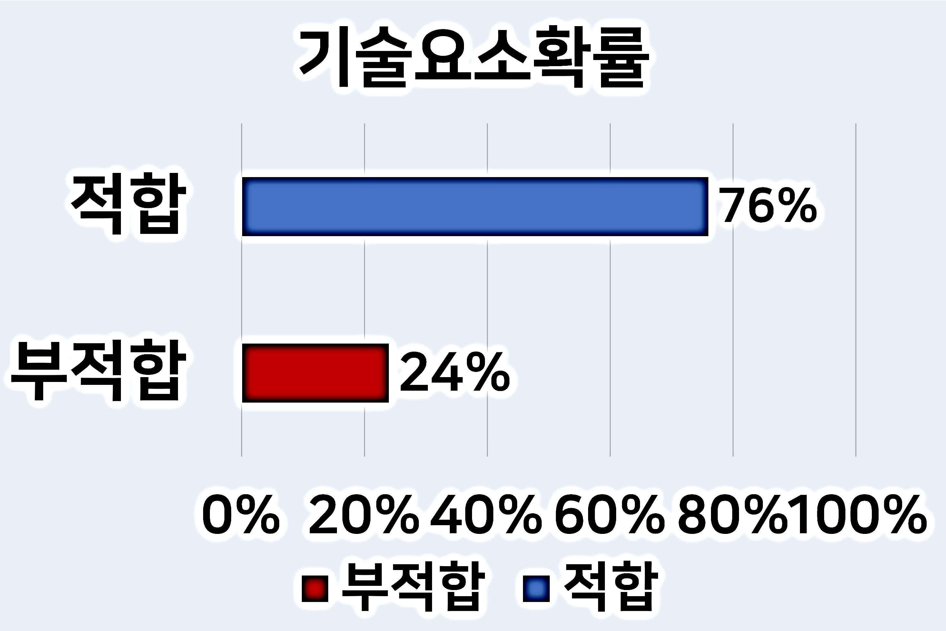
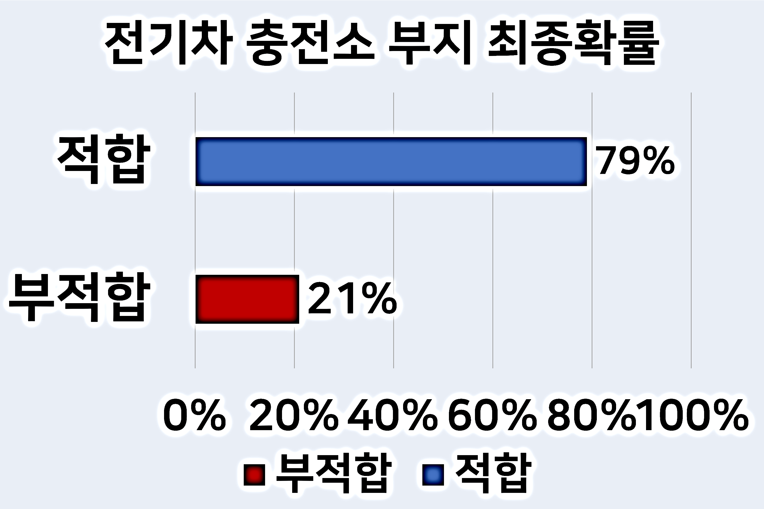
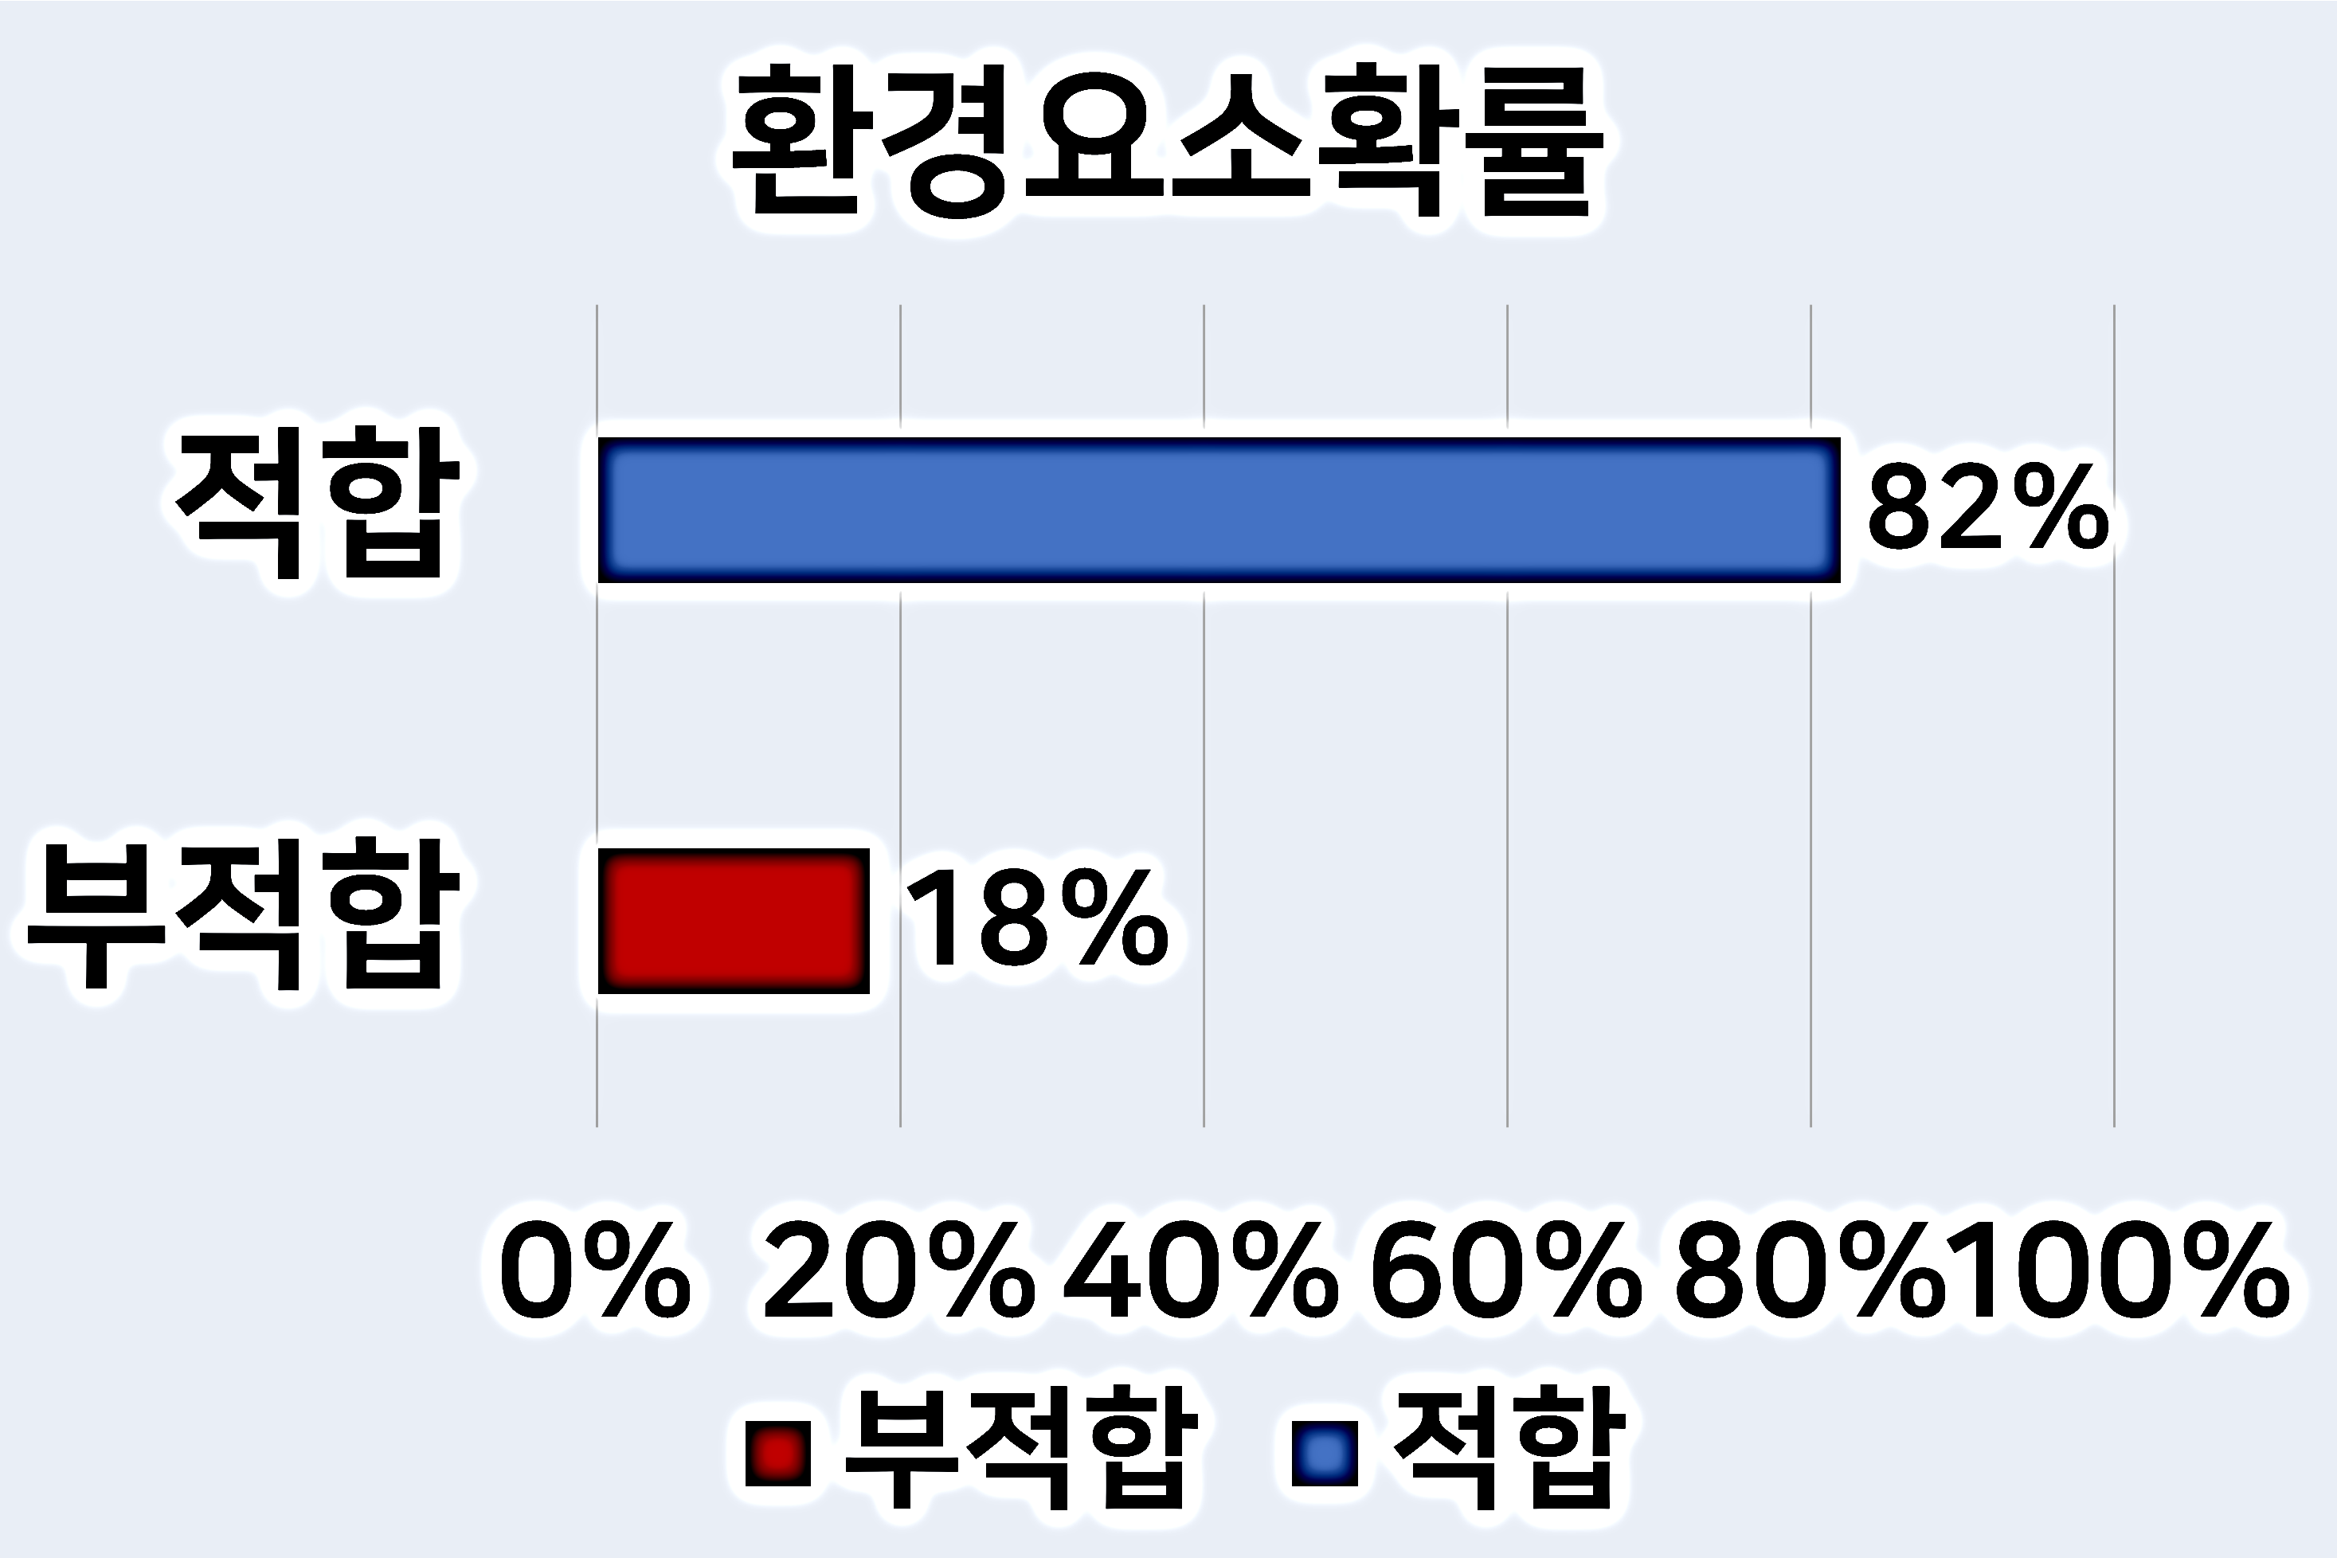
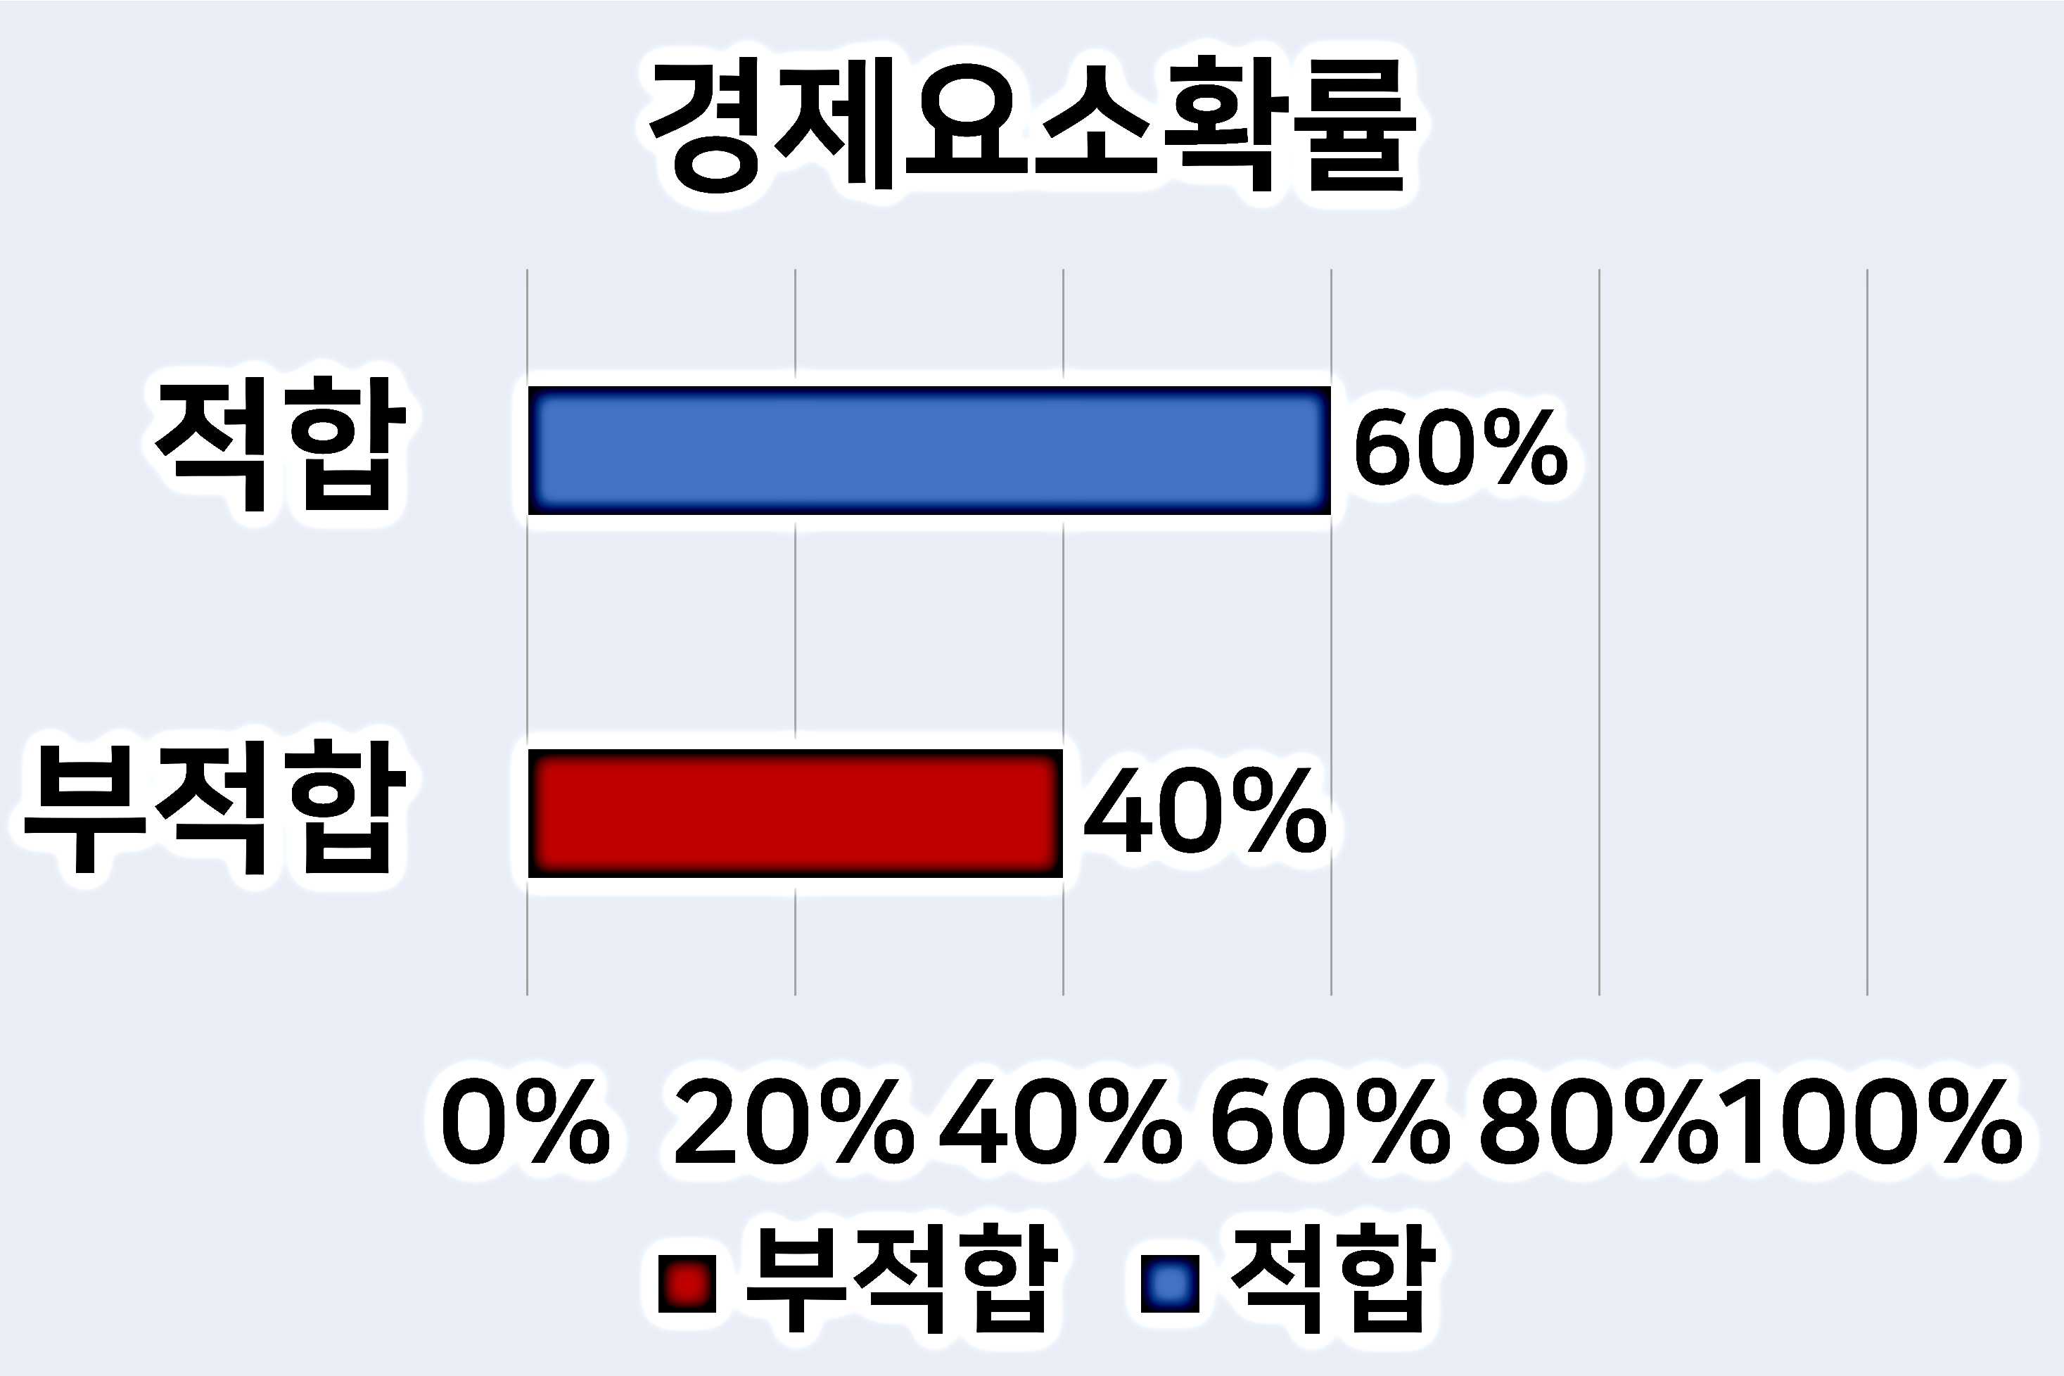
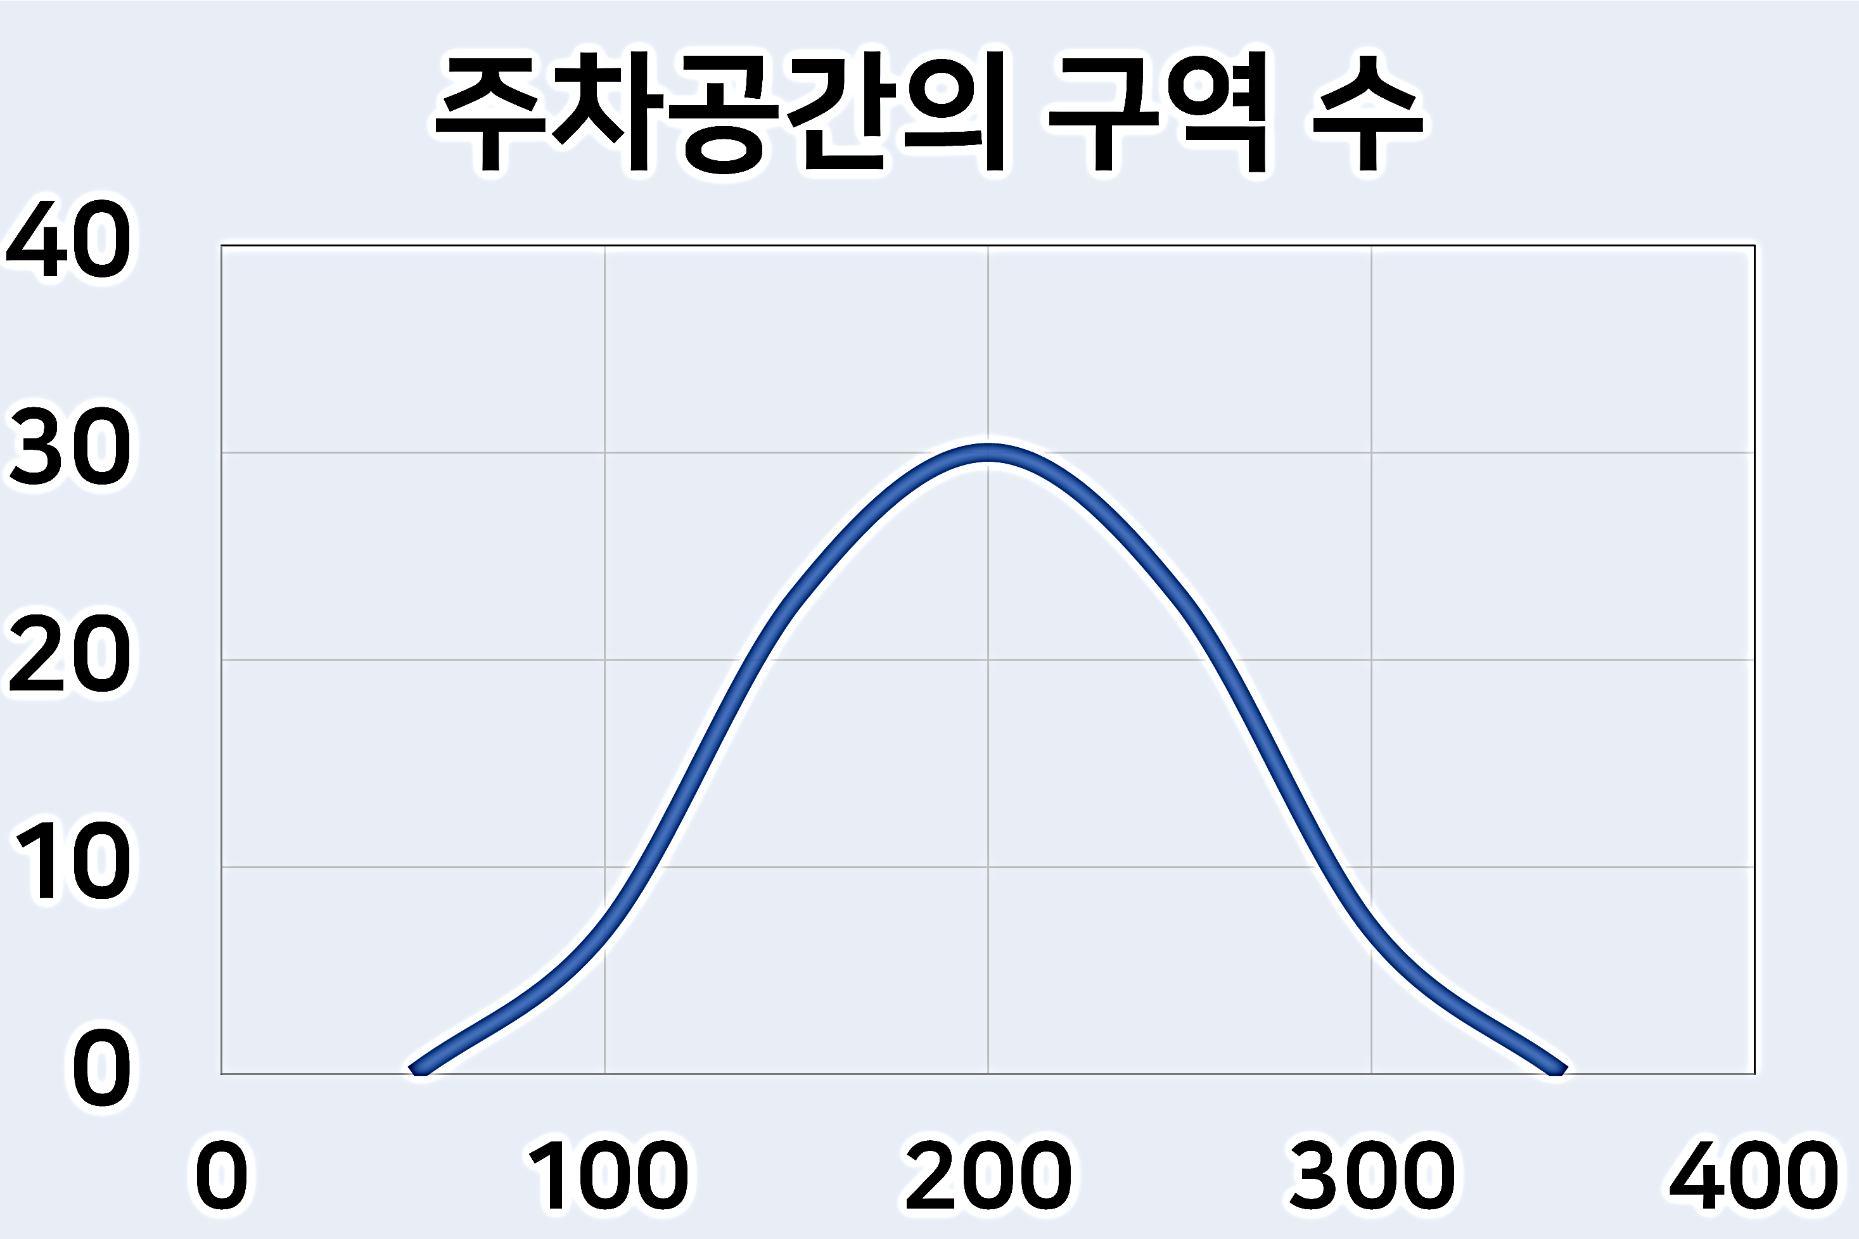
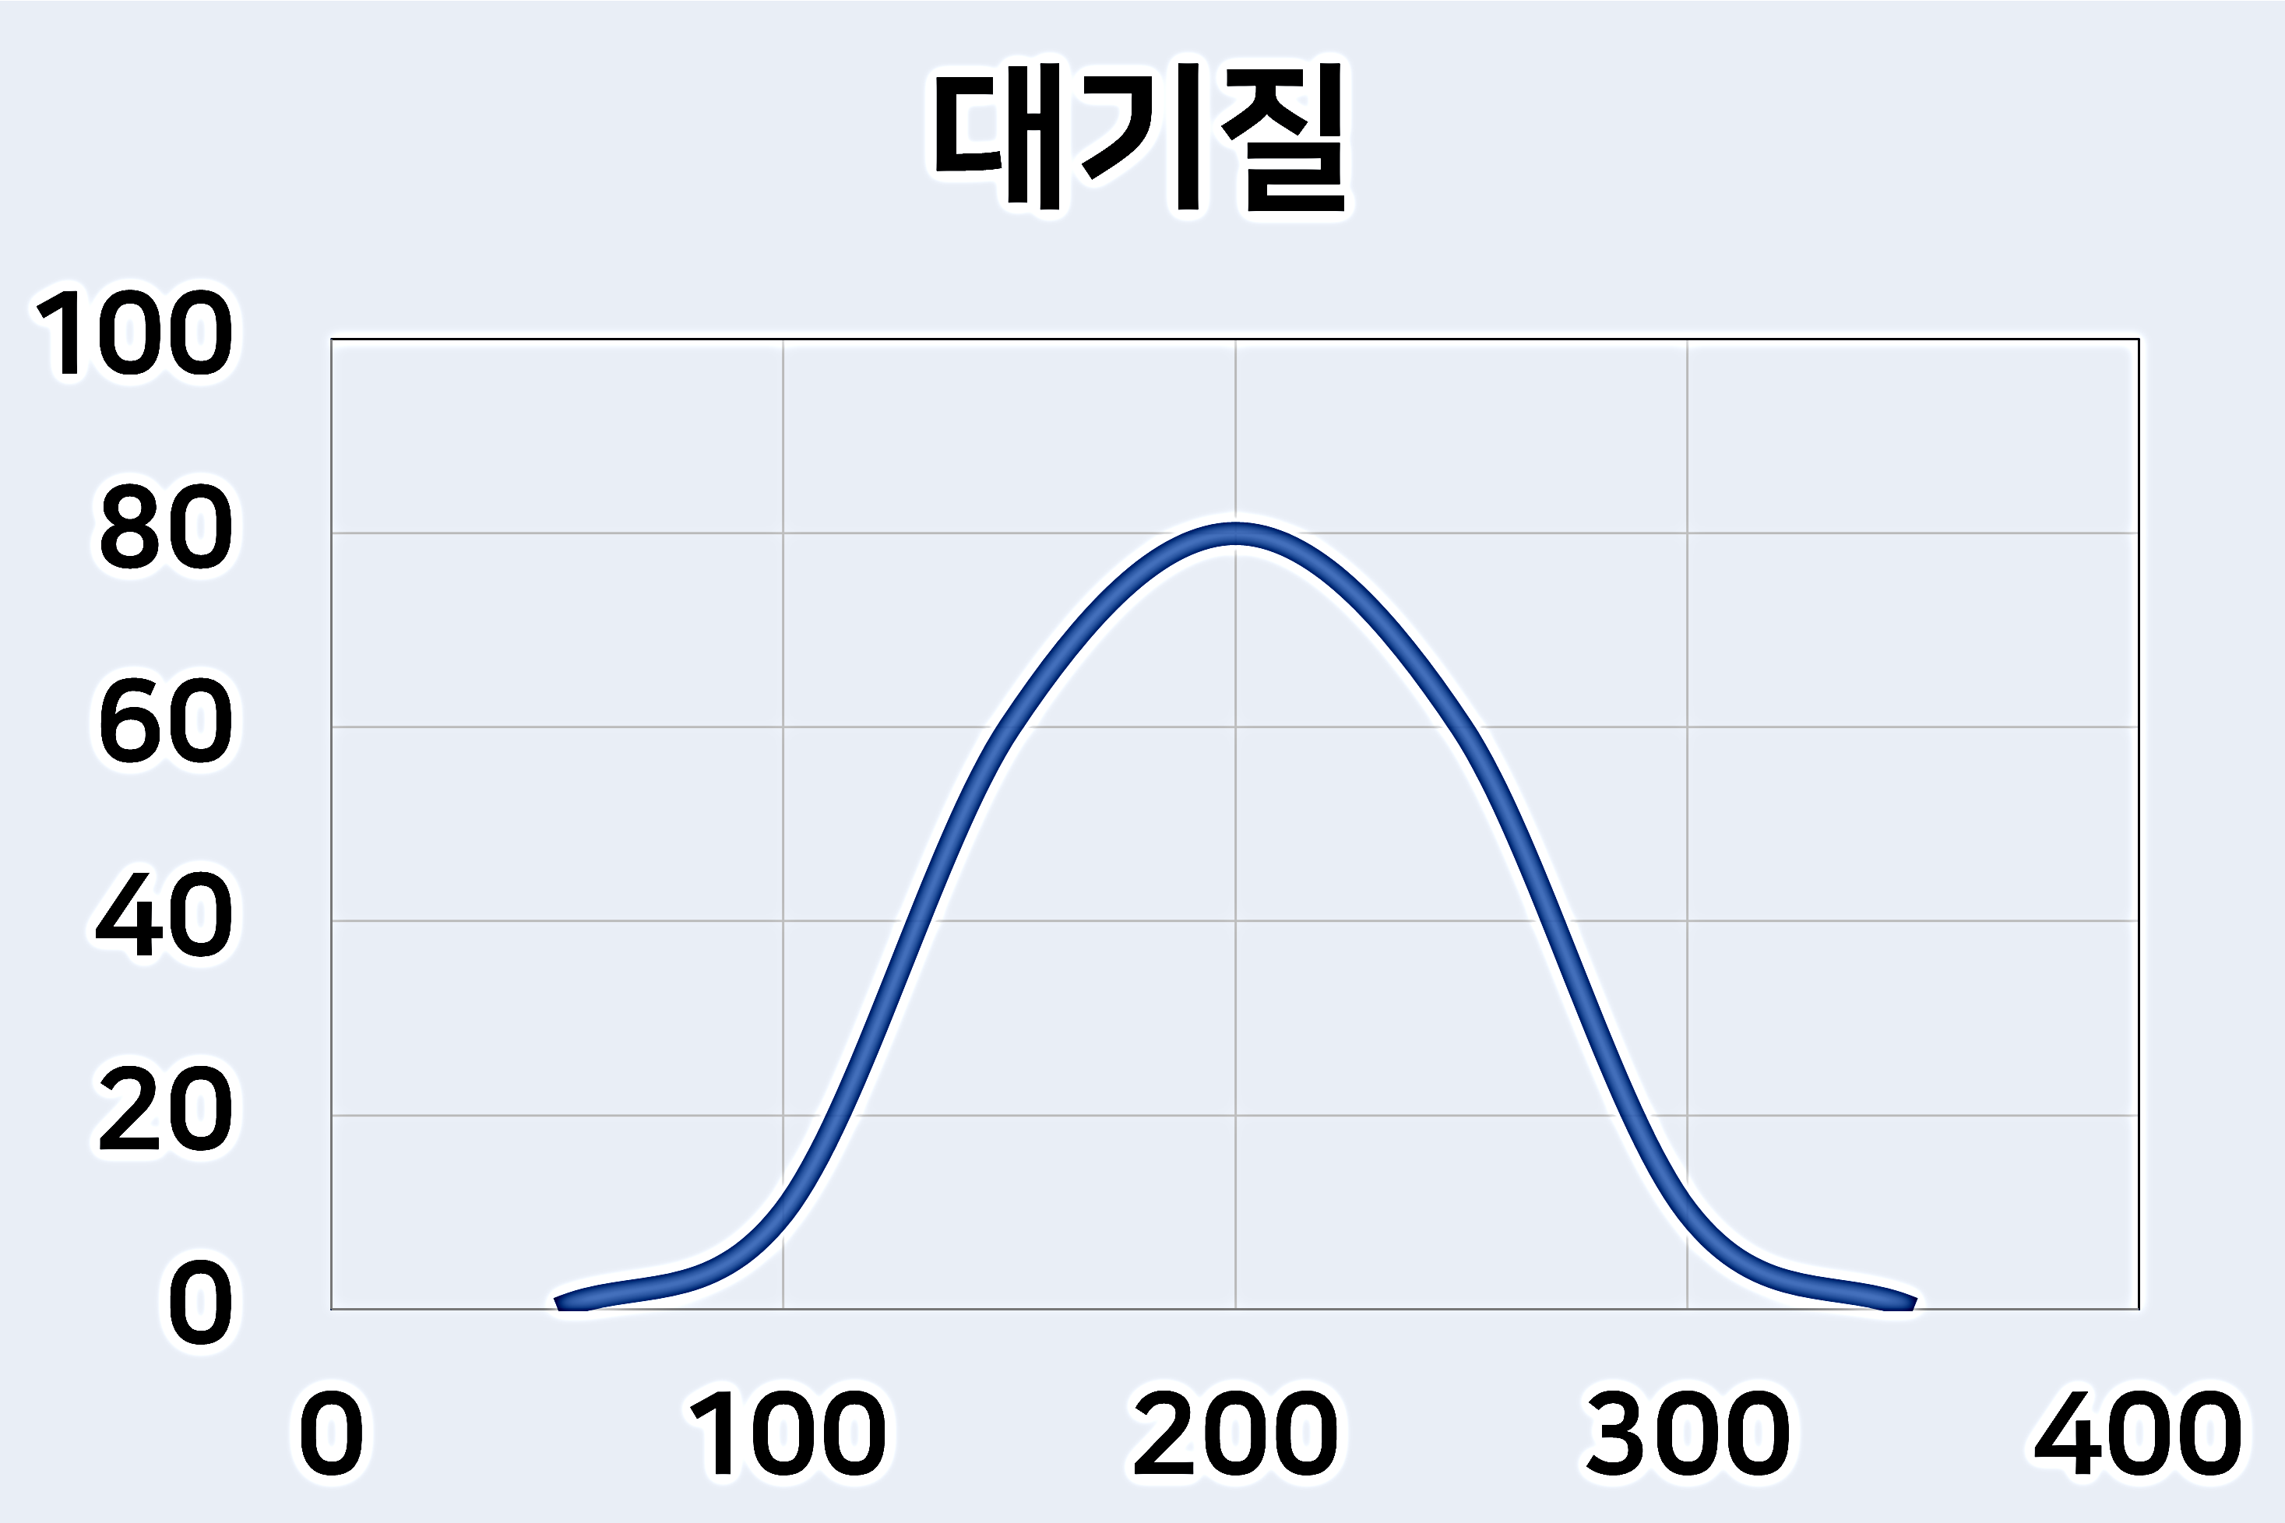
사회적 요소
기술적요소
전력 공급 안정성
충전기 오작동까지의 평균 수명
충전 시간
전기차 최종 부지 적합 확률
사진 선명하게 ➔ 선명도 upup
환경적 요소
경제적 요소
충전소 설치 비용
유지 보수 비용

